Slide 1

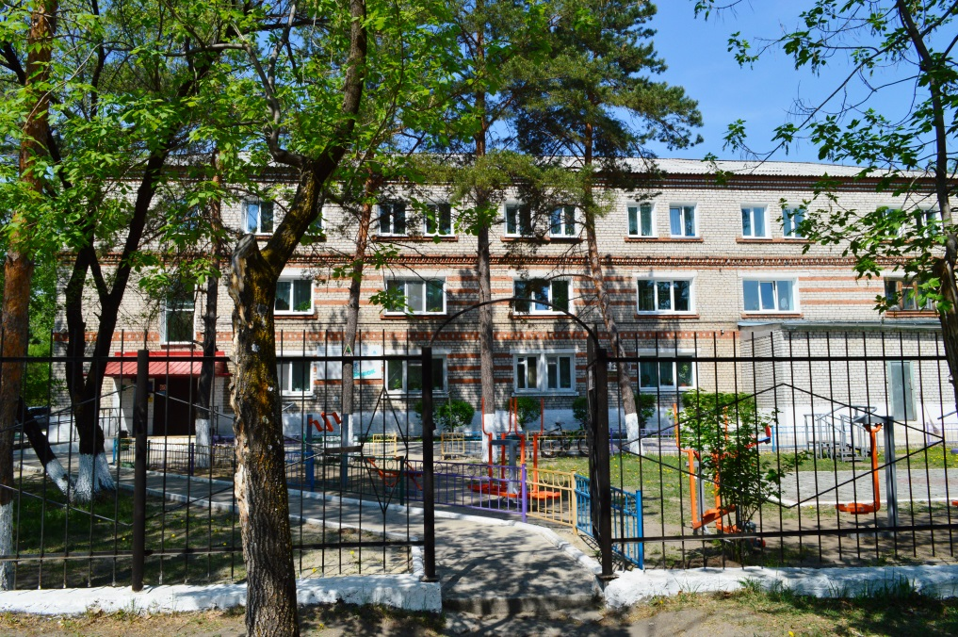


Межрегиональная окружная конференция в Дальневосточном федеральном округе с применением дистанционных технологий «Методология и практика повышения финансовой грамотности взрослого населения»
Индивидуальный подход в мероприятиях направленных на развитие финансовой грамотности взрослого населения
Слинкова Юлия Владимировна, заведующий организационно-методическим отделением ГБУ АО «Белогорский КЦСОН»

Slide 2
В ходе изучения курса «Финансовое консультирование» специалисты разработали ряд тем, по которым научили слушателей правильно информировать людей пожилого возраста о том, как управлять личными финансами, осуществлять краткосрочные и долгосрочные вклады для оптимизации будущих доходов, грамотно пользоваться банковскими продуктами и уметь вовремя распознать признаки финансового мошенничества.
Работа по курсу осуществлялась при значительной самостоятельности нас как самих слушателей, но с опорой на помощь в моем случае на куратора курса – Юлию Андреевну Илларионову. Которая при каких - то моих затруднениях помогала найти правильное решение. И естественно донести суть темы до граждан, которые пришли на индивидуальную консультацию.

Slide 3
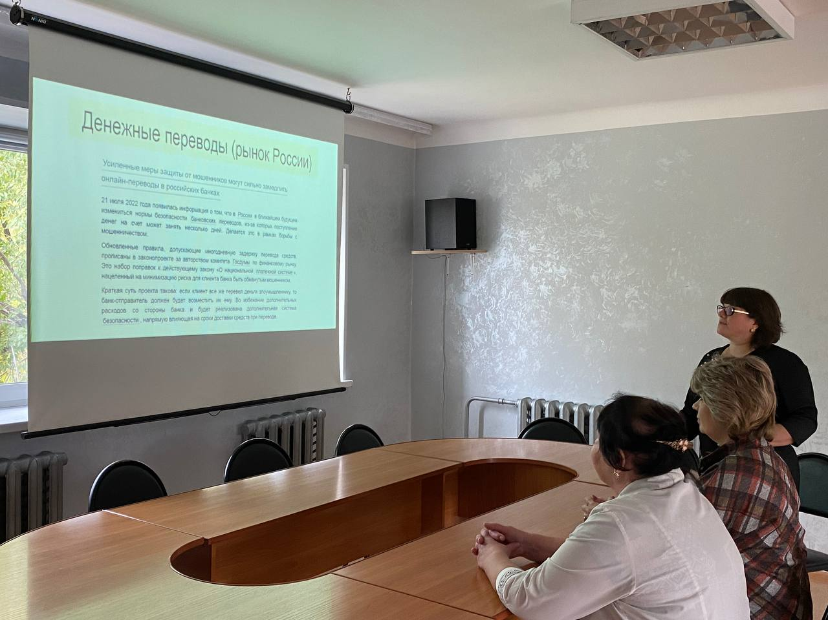
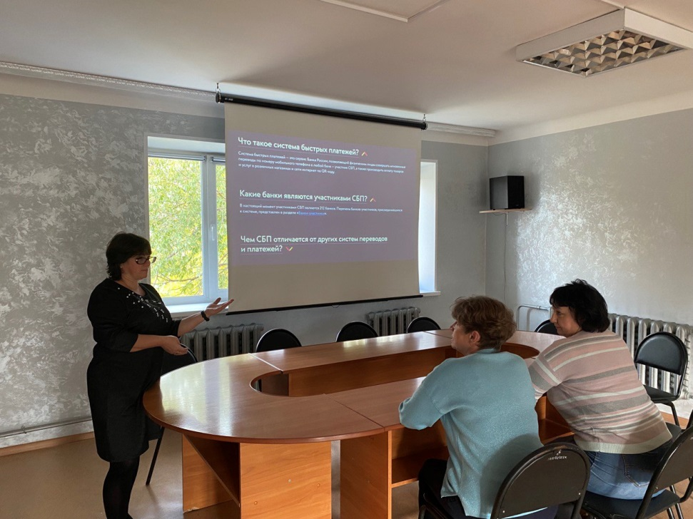
В ходе практических заданий по финансовой грамотности с гражданами пожилого возраста, являющихся получателями социальных услуг ГБУ АО «Белогорский КЦСОН» желающих получить информацию по эффективному управлению личными финансами больше всего подошёл индивидуальный подход, так как каждому нужно объяснить лично и показать на его смартфоне какие- то действия.
Среди работающего населения среднего возраста большую заинтересованность вызвала тема «Денежные переводы»
«Все о Системе быстрых платежей»

Slide 4
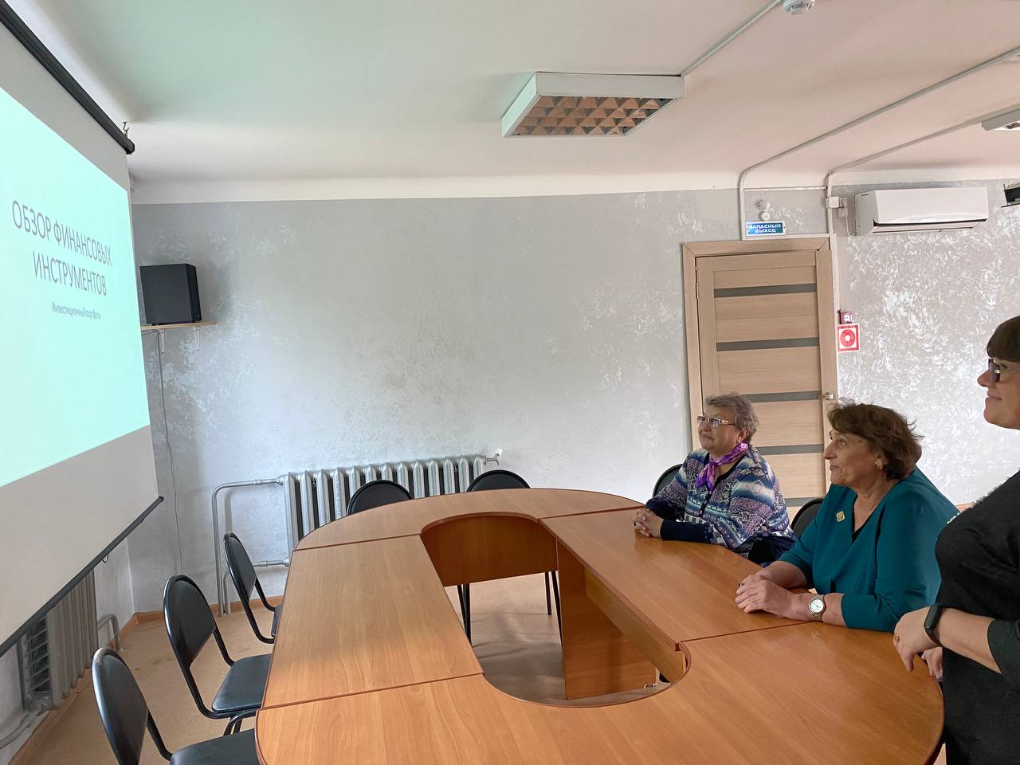
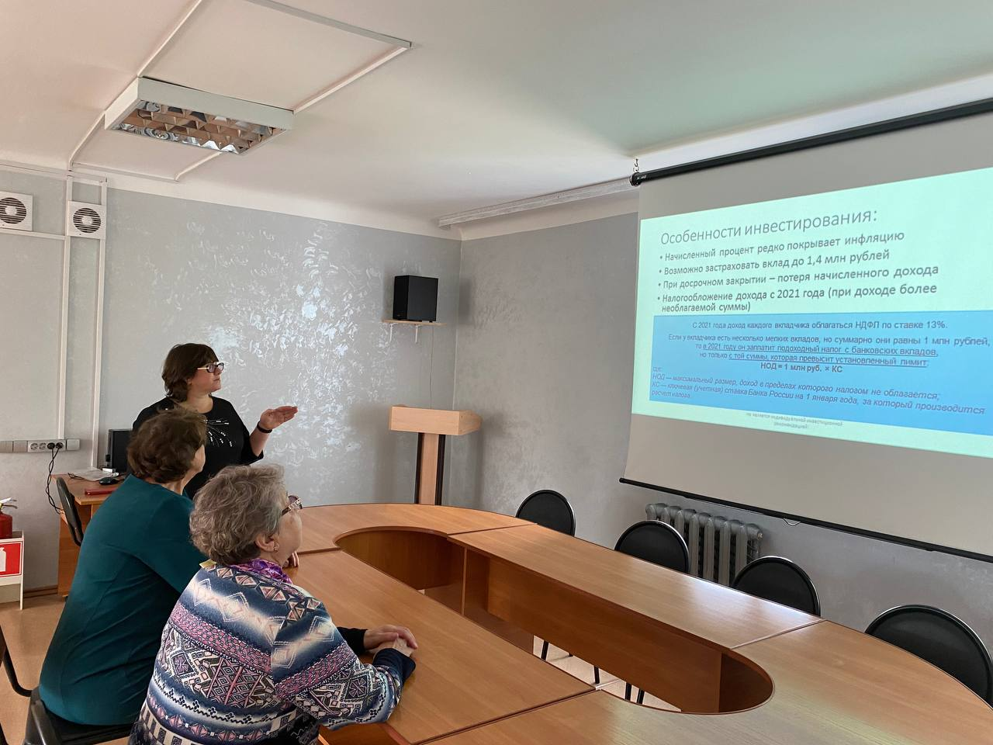
Получателей социальных услуг заинтересовала тема: «Обзор финансовых инструментов. Инвестиционный портфель.»

Slide 5
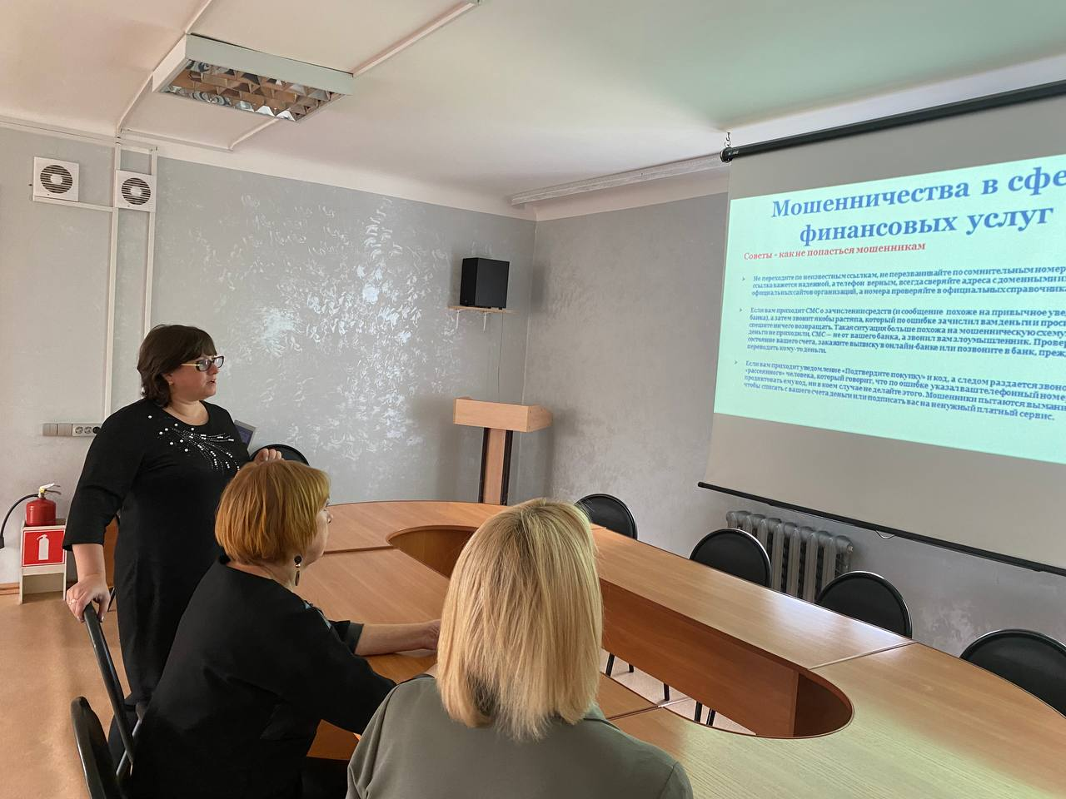
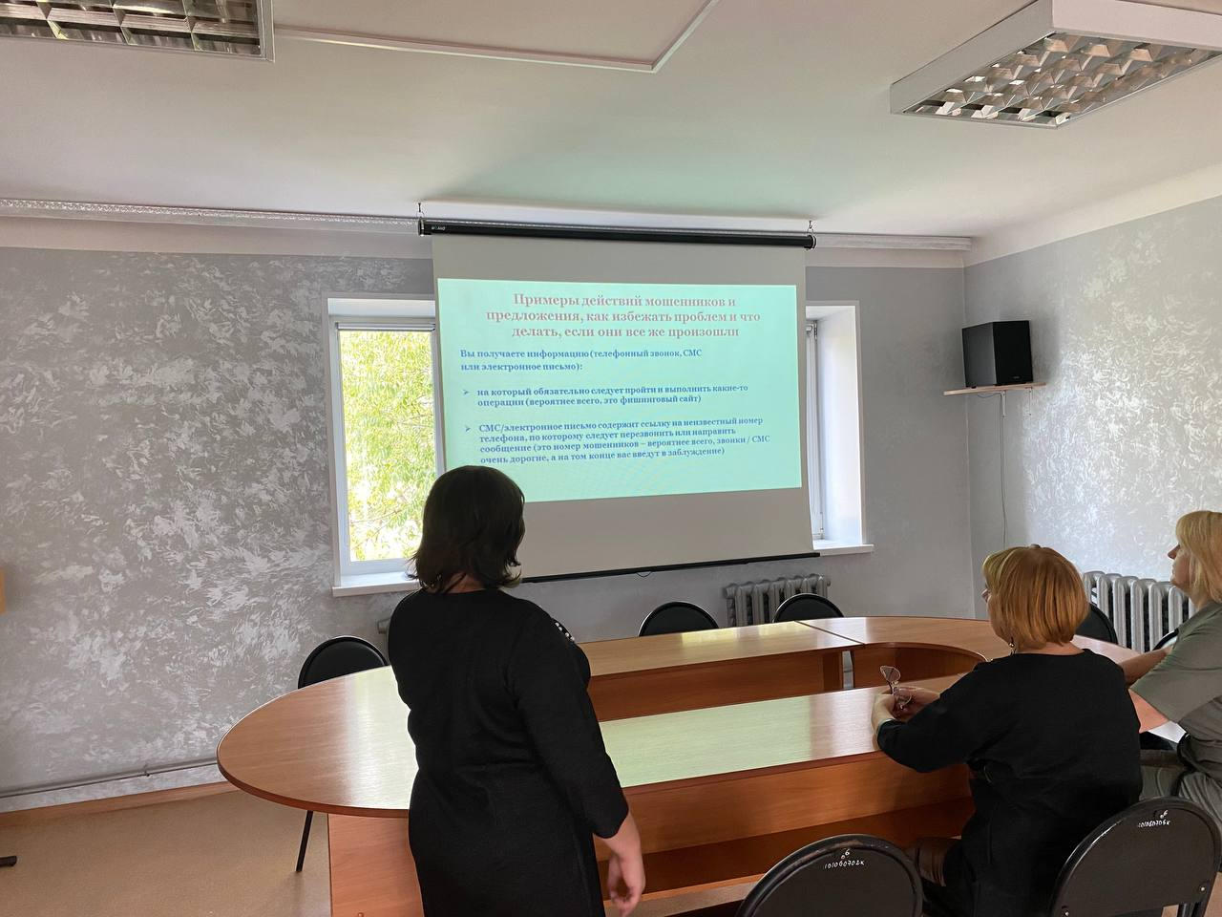
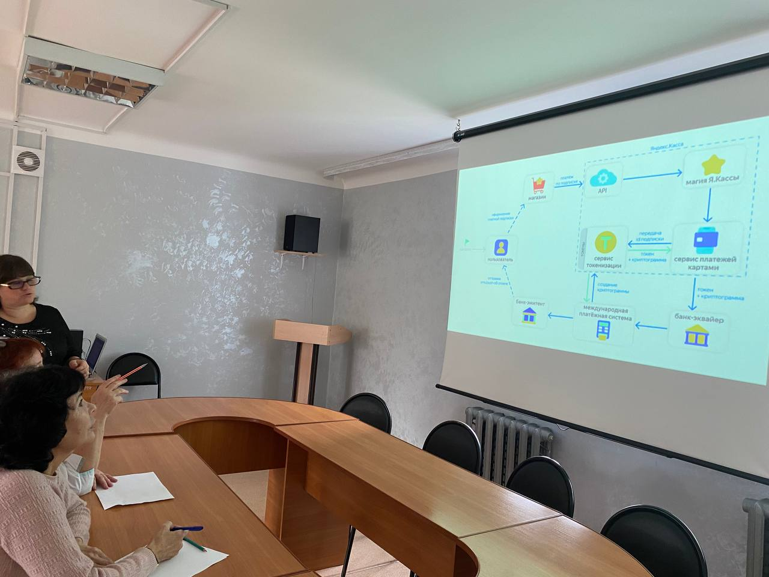
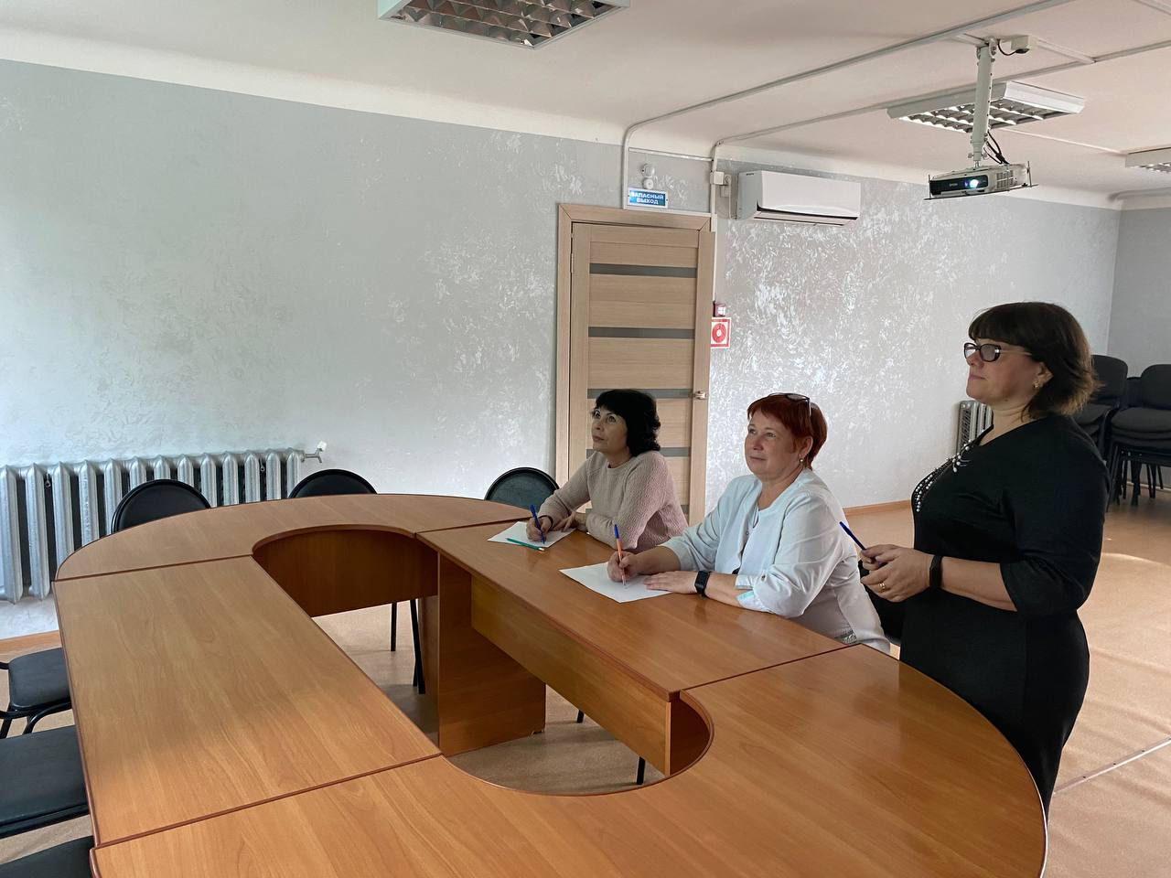
Мошенничество в сфере финансовых услуг.
Токенизация в Яндекс. Кассе.

Slide 6
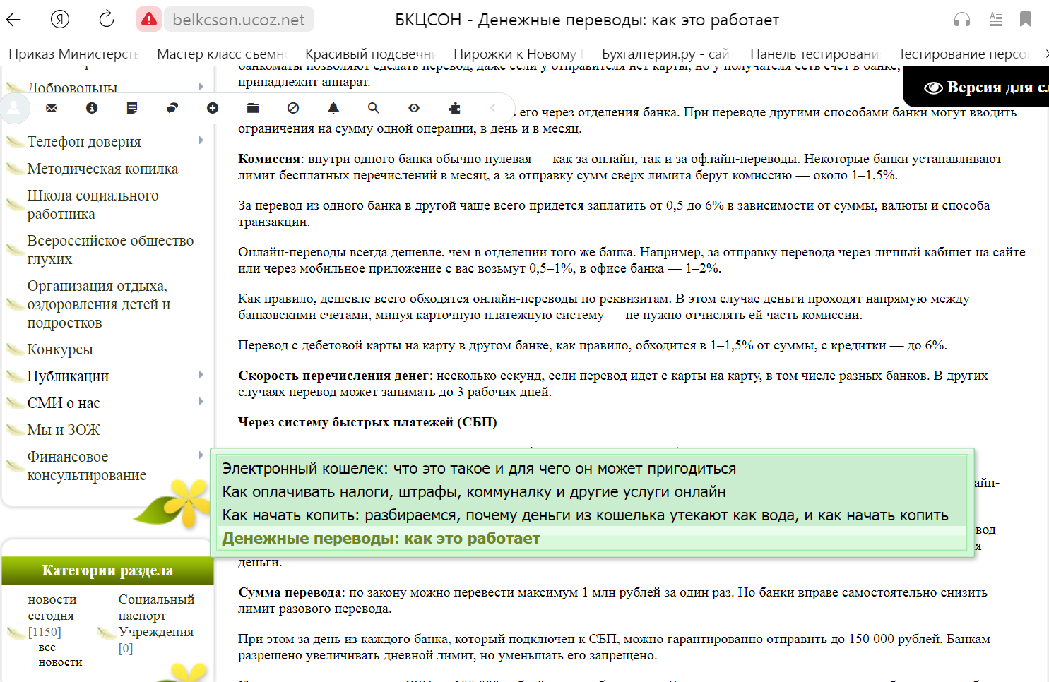
На официальном сайте учреждения открыта вкладка – «Финансовое консультирование», которая ежемесячно пополняется актуальной информацией

Slide 7
Спасибо за внимание

